Slide 1

BÁO CÁO CUỐI KỲ
DỰ ÁN: GIÁM SÁT NHIỆT ĐỘ MÔI TRƯỜNG ỨNG DỤNG TRONG HỆ THỐNG GIÁM SÁT NHIỆT ĐỘ TRONG NHÀ KÍNH
MÔN HỌC: MẠNG CẢM BIẾN KHÔNG DÂY – EE4552
GVHD: PSG.TS LÊ MINH THÙY
SVTH: PHẠM THANH TÙNG – 20192160
NGUYỄN QUANG MINH – 20191964

Slide 2
PHÂN CÔNG NHIỆM VỤ
Thành viên | Công việc
Phạm Thanh Tùng | Thiết kế, chế tạo phần cứng Xây dựng chương trình cho node cảm biến
Nguyễn Quang Minh | Xây dựng chương trình cho Gateway Tổng hợp tài liệu, viết báo cáo

Slide 3
NỘI DUNG CHÍNH
TỔNG QUAN VỀ ĐỀ TÀI
LỰA CHỌN GIẢI PHÁP
PHƯƠNG ÁN THIẾT KẾ
THỬ NGHIỆM HỆ THỐNG
KẾT LUẬN

Slide 4
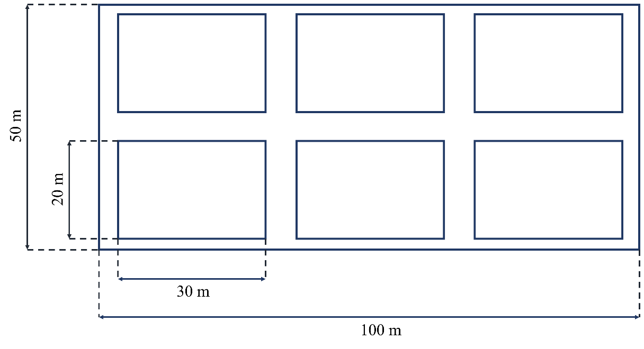
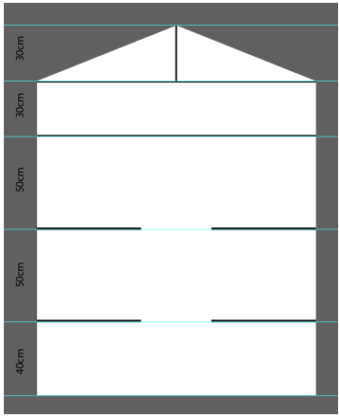
I. TỔNG QUAN ĐỀ TÀI
TRIỂN KHAI HỆ THỐNG GIÁM SÁT NHIỆT ĐỘ TRONG NHÀ KÍNH
Hình chiếu nhìn từ trên xuống
mặt cắt A-A
Yêu cầu đặt ra: Giám sát nhiệt độ của hệ thống nhà kính gồm 6 nhà kính trên khu đất có diện tích 5000 m² (100x50m)
Diện tích 600 m²
Chiều dài: 30 m
Chiều rộng: 20 m
Phần cao mái: 0.3 m

Slide 5
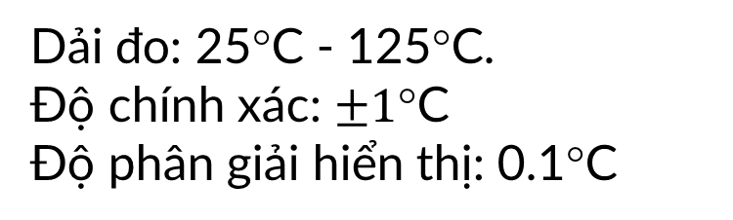
I. TỔNG QUAN ĐỀ TÀI
Yêu cầu hệ thống đo nhiệt độ
1
Khoảng cách truyền trong phạm vi 20m từ hệ thống đo đến trạm RF
Dải đo: 25°C - 125°C.
Độ chính xác: $±1$C
Độ phân giải hiển thị: 0.1°C
2
3
Thời gian lấy mẫu: <20s (nâng cao <5s)
4
Thời gian hoạt động thiết bị: 4h (nâng cao 8h)
5
Kích thước: 70x50x100 mm ( hình trụ)
Trọng lượng: <150g

Slide 6
I. TỔNG QUAN ĐỀ TÀI
Yêu cầu hệ thống đo nhiệt độ
Nút bấm bắt đầu đo
Đèn LED báo ngưỡng nhiệt độ - 3 LED
( Các ngưỡng nhiệt độ cập nhật từ máy tính)
6
7
Phần mềm máy tính: Thu nhập, quản lý, xuất báo cáo dạng excel dữ liệu từ thiết bị đo
8
Quản lý tối thiểu cho 10 thiết bị đo
9
OTA

Slide 7

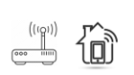
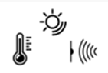
II. LỰA CHỌN GIẢI PHÁP
1. Kiến trúc hệ thống
Cloud
Hệ thống sử dụng kiến trúc mạng hình sao
Là 1 cấu trúc liên kết liên lạc, trong đó chỉ 1 trạm cơ sở duy nhất có thể gửi/nhận dữ liệu một node từ xa.
Các node trong mạng không thể gửi dữ liệu trực tiếp cho nhau
Đơn giản trong thiết kế
Năng lượng tiêu thụ thấp
HTTP
Gateway
Node
Node
Node
Hình 1. Kiến trúc tổng quan của hệ thống

Slide 8
II. LỰA CHỌN GIẢI PHÁP
2. Giải pháp truyền thông
Bảng 1. So sánh các công nghệ truyền tin không dây
 | BLE | Zigbee | Wifi | Lora | 4G
Tần số | 2.4GHz (802.15.4) | 2.4GHz (802.11.4) | 2.4Ghz (802.11 a/b/g/n) | Europe/USA/CHINA 863-870 MHz/ 902-928 MHz/ 779 - 787 MHz; 470 - 510 MHz | 1.9/1.7/2.1/ 2.3/2.5 Ghz
Ứng dụng chính | Mạng PAN, thiết bị di động, thu thập dữ liệu. | Mạng PAN, Điều kiển, giám sát, thu thập thông tin. | Mạng LAN, băng thông rộng, điều khiển, giám sát, liên lạc. | Mạng WAN, chủ yểu cho ứng dụng M2M, thiết bị di động, giao tiếp 2 chiều. | Mạng WAN, chủ yếu cho thiết bị di động, liên lạc thông tin 2 chiều.
Số thiết bị trong mạng | Up to 50,000,000 | 65535 | 2007 | 120 t.bị/gateway, và có thể thêm các gateway | Nhiều, không giới hạn.
Tốc độ | 0-1Mb/s | 20-250Mb/s | 11/54/300 Mb/s | 0.3 – 50 kb/s | 5-12Mb/s
Phạm vi hiệu quả | 50-150m (outdoor) | 20-100m (outdoor) | 20-100m (outdoor) | 5-15Km | 16 km (10 miles)
Module điển hình | moduleE73 (NRF52840) | MRF24J40 | ESP32 | Nordic NRF905, 868 MHz | Module Sim 7600CE
Công suất tiêu thụ (tương đối) | < 100mW | 80mW | >350mW | < 100mW | 5000 mW
Công suất phát | (-20) – 8 dBm | (-25)-20dBm | 15-20dBm | (-4) – 20dBm | 43dBm (station)
Phù hợp ứng dụng công suất thấp | Phù hợp | Phù hợp, công suất vẫn lớn hơn BLE | Không phù hợp | Phù hợp | Không phù hợp

Slide 9
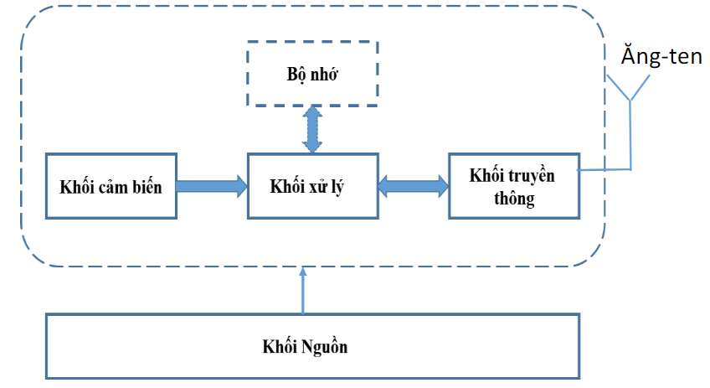
III. PHƯƠNG ÁN THIẾT KẾ
1. Thiết kế phần cứng Node cảm biến
1.1. Sơ đồ khối cấu trúc
Hình 2. Sơ đồ khối cấu trúc Node cảm biến

Slide 10
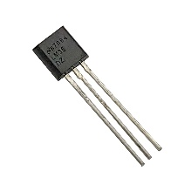
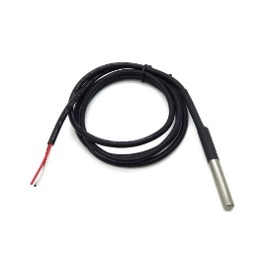
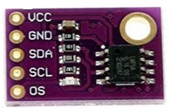
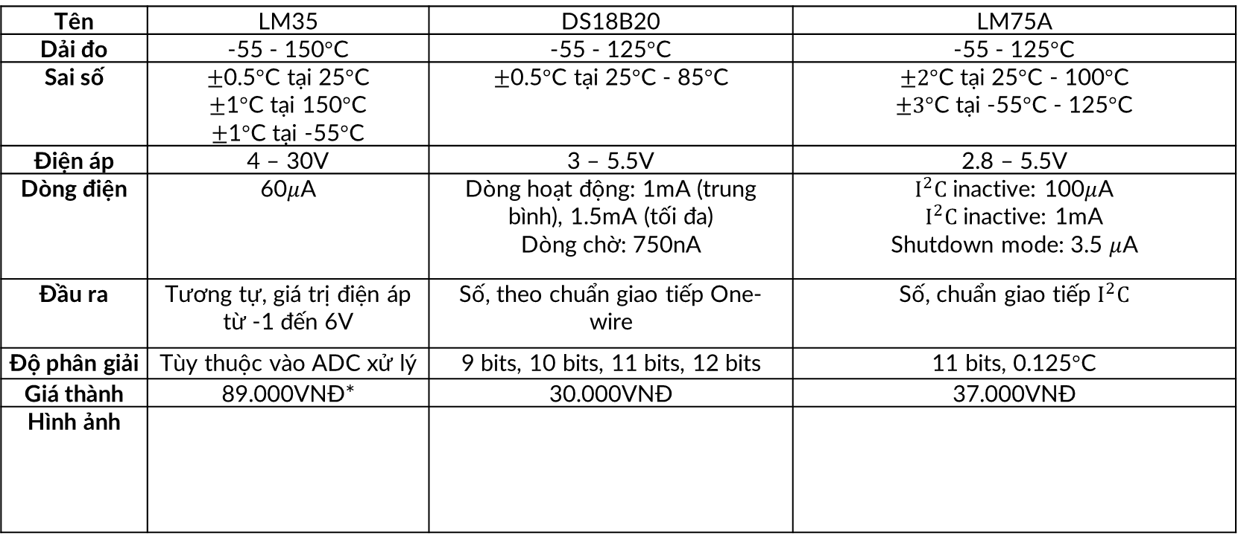
II. LỰA CHỌN GIẢI PHÁP
1. Thiết kế phần cứng Node cảm biến
1.1. Lựa chọn cảm biến
Bảng 2. Bảng so sánh các cảm biến nhiệt độ
Tên | LM35 | DS18B20 | LM75A
Dải đo | -55 - 150$°$C | -55 - 125$°$C | -55 - 125$°$C
Sai số | $±$0.5$°$C tại 25$°$C $±$1$°$C tại 150$°$C $±$1$°$C tại -55$°$C | $±$0.5$°$C tại 25$°$C - 85$°$C | $±2°$C tại 25$°$C - 100$°$C $±3°$C tại -55$°$C - 125$°$C
Điện áp | 4 – 30V | 3 – 5.5V | 2.8 – 5.5V
Dòng điện | 60$μ$A | Dòng hoạt động: 1mA (trung bình), 1.5mA (tối đa) Dòng chờ: 750nA | $I^{2}C$ inactive: 100$μ$A $I^{2}C$ inactive: 1mA Shutdown mode: 3.5 $μ$A
Đầu ra | Tương tự, giá trị điện áp từ -1 đến 6V | Số, theo chuẩn giao tiếp One-wire | Số, chuẩn giao tiếp $I^{2}C$
Độ phân giải | Tùy thuộc vào ADC xử lý | 9 bits, 10 bits, 11 bits, 12 bits | 11 bits, 0.125$°$C
Giá thành | 89.000VNĐ* | 30.000VNĐ | 37.000VNĐ
Hình ảnh

Slide 11
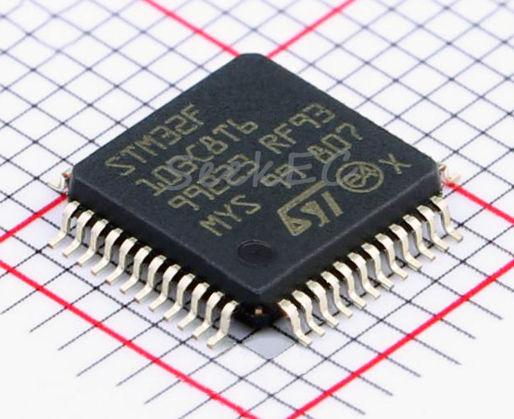
II. LỰA CHỌN GIẢI PHÁP
1. Thiết kế phần cứng Node cảm biến
1.2. Lựa chọn vi điều khiển
Chip STM32F103C8T6
Điện áp hoạt động: 3.3V
Dòng hoạt động:
Active: 0.036A
Slepp: 0.022A
Lõi ARM COTEX M3
Tốc độ tối đa 72Mhz
64kbytebộ nhớ Flash
20 kbyte SRAM
Hình 2. Chip STM32F103C8T6

Slide 12
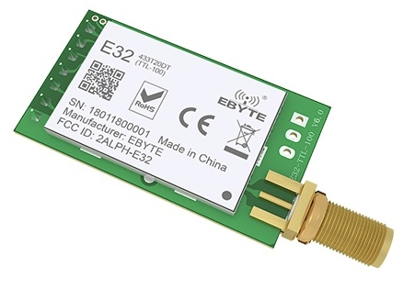
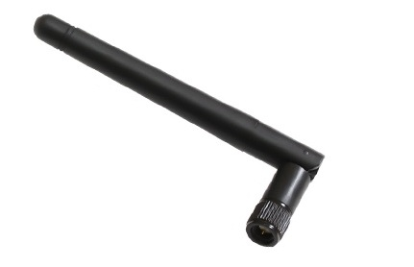
II. LỰA CHỌN GIẢI PHÁP
1. Thiết kế phần cứng Node cảm biến
1.3. Lựa chọn module truyền thông
Module E32-TLL-100 433T20DT
Điện áp hoạt động: 3.3 - 5V
Dòng hoạt động:
Truyền: 0.106A
Nhận: 0.015A
Hình 4. Module Lora E32-TTL-100 433T20DT
Tần số: 410 – 441Mhz
Dung lượng bộ nhớ đệm: 512byte
Giao tiếp: UART
Anten 433Mhz 3dBi SMA Đực 11cm
Hình 5. Anten 433Mhz 3dBi SMA Đực 11cm

Slide 13
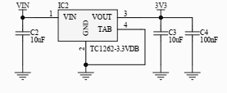
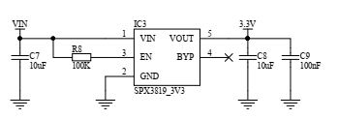
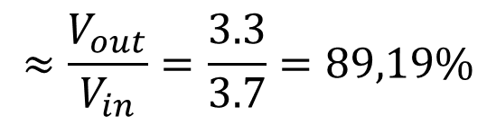
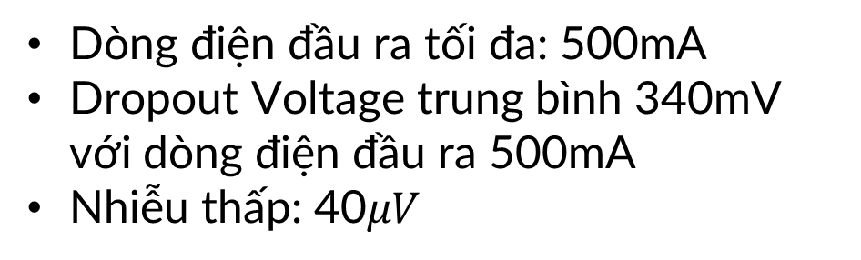
II. LỰA CHỌN GIẢI PHÁP
1. Thiết kế phần cứng Node cảm biến
1.4. Thiết kế mạch nguồn
IC ổn áp tuyến tính LDO TC1262-3V3
Dòng điện đầu ra tối đa: 500mA
Dropout Voltage trung bình 350mV với dòng điện đầu ra 500mA
IC ổn áp tuyến tính LDO SPX3819-3V3
Hình 6. Sơ đồ nguyên lý mạch nguồn cho vi điều khiển
Dòng điện đầu ra tối đa: 500mA
Dropout Voltage trung bình 340mV với dòng điện đầu ra 500mA
Nhiễu thấp: 40$μV$
$$≈\frac{V_{out}}{V_{in}}=\frac{3.3}{3.7}=89,19\%$$
Hiệu suất chuyển đổi
Hình 7. Sơ đồ nguyên lý mạch nguồn cho module truyền thông
(Bỏ qua dòng tĩnh của IC nguồn)

Slide 14
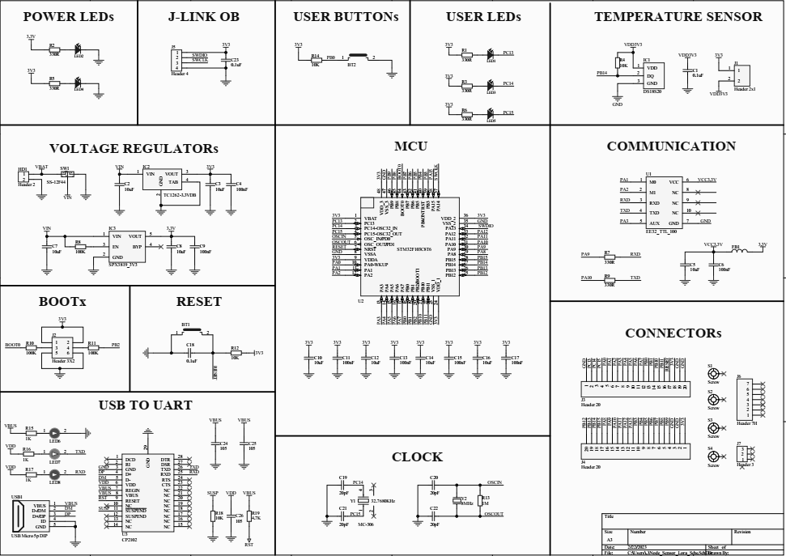
III. PHƯƠNG ÁN THIẾT KẾ
1. Thiết kế phần cứng Node cảm biến
Hình 8. Sơ đồ nguyên lý thiết kế node cảm biến

Slide 15
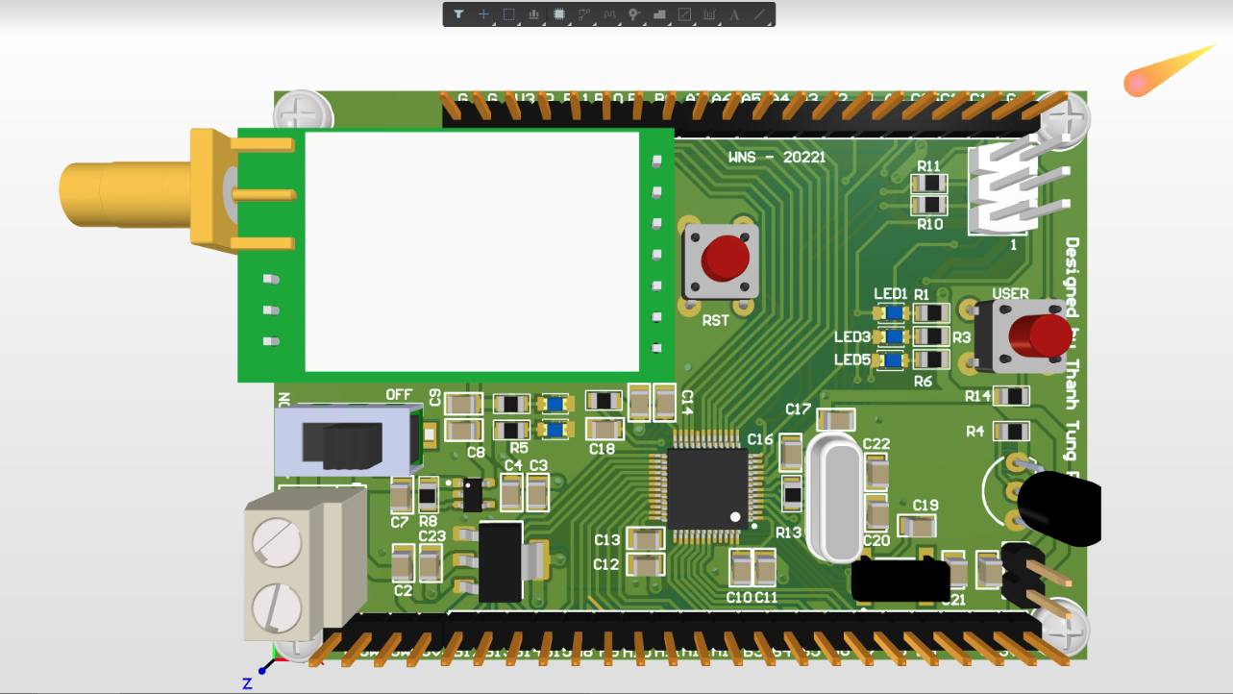
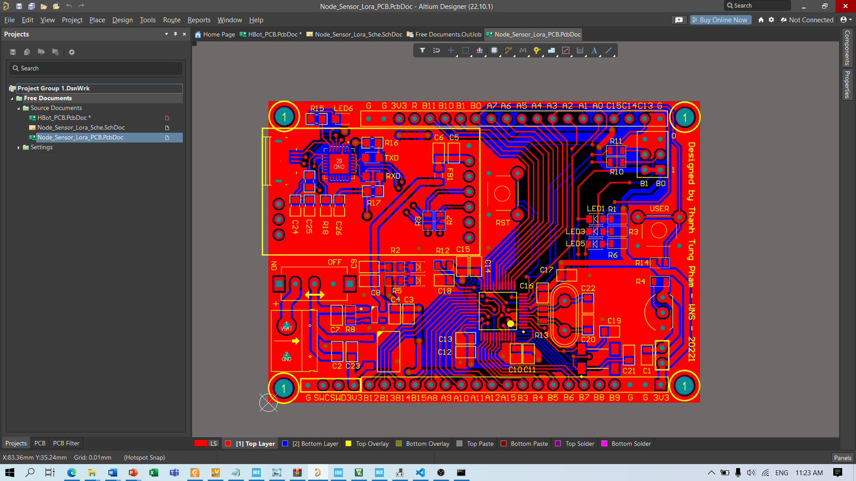
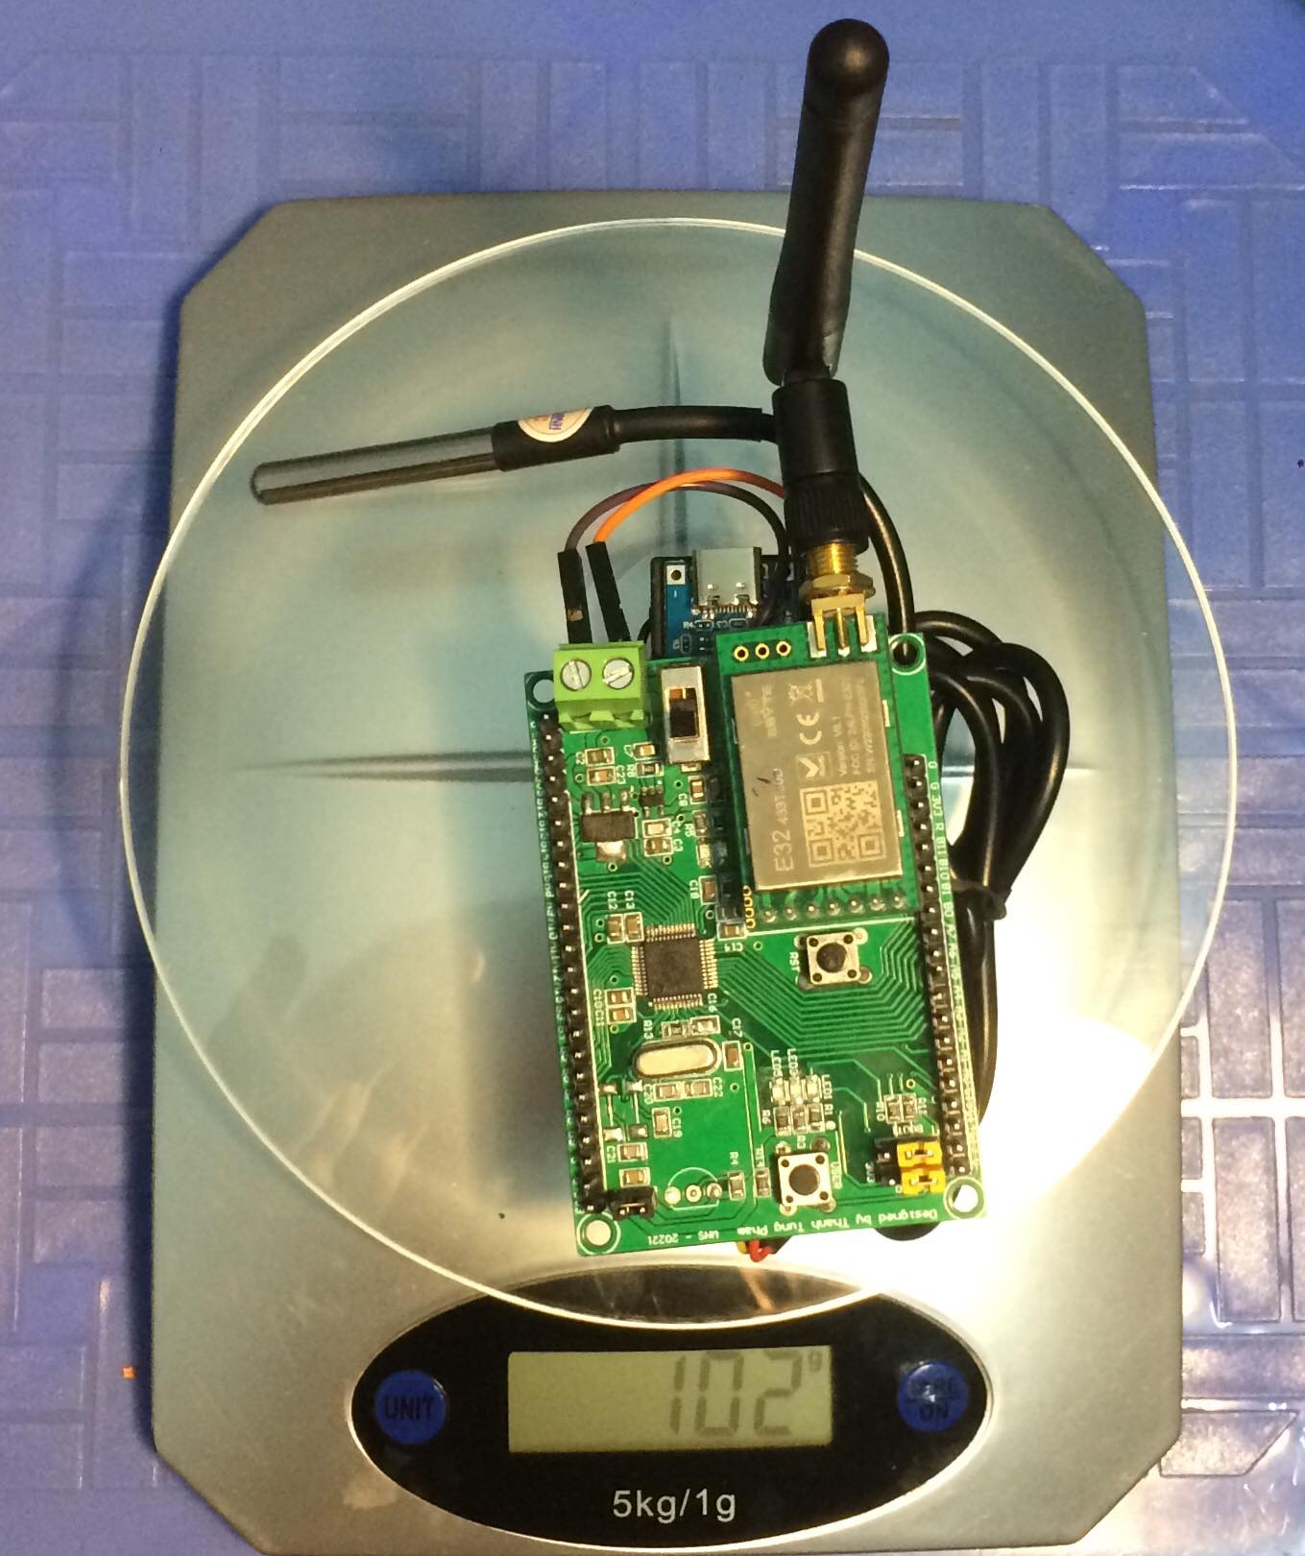
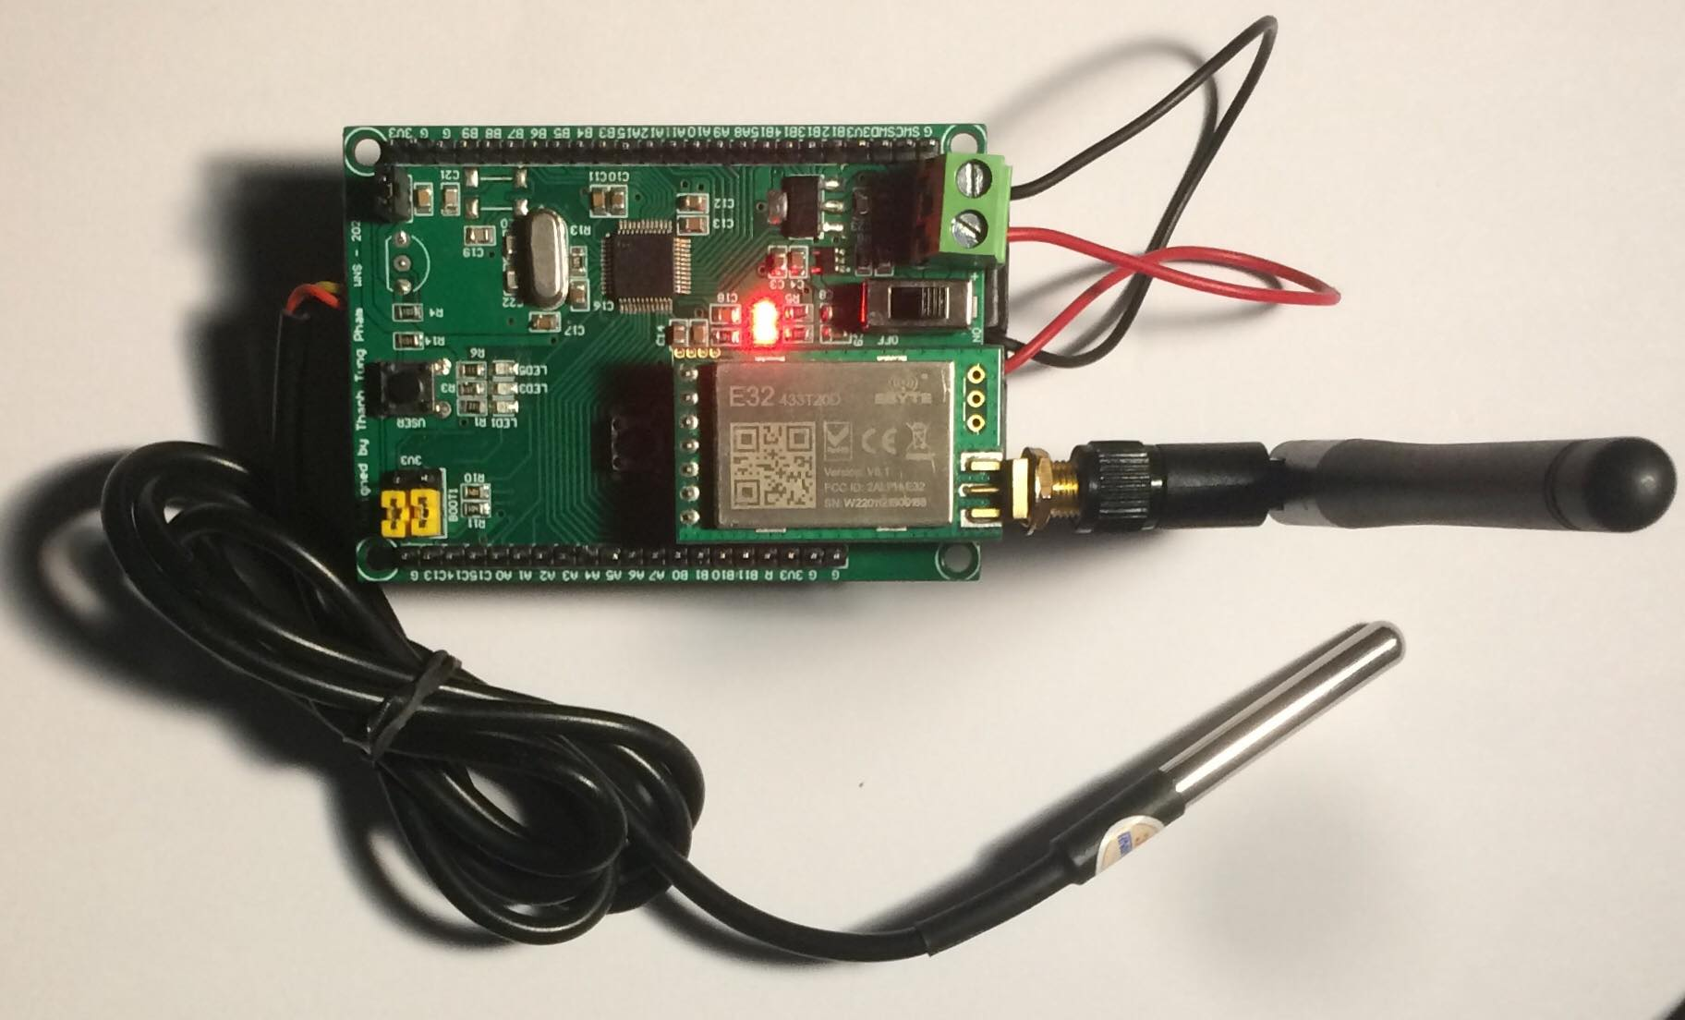
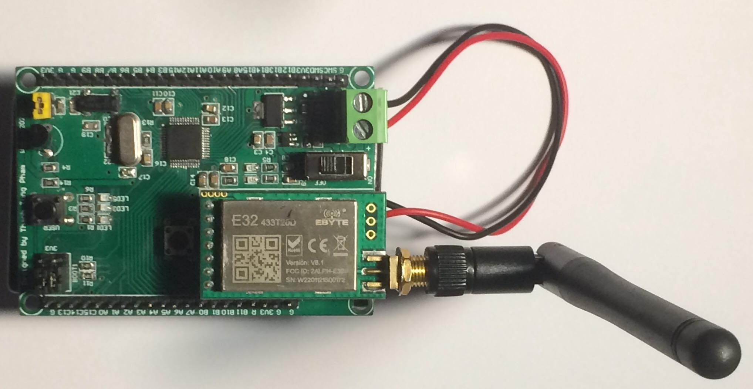
III. PHƯƠNG ÁN THIẾT KẾ
1. Thiết kế phần cứng Node cảm biến
Hình 9. Ảnh 3D thiết kế mạch in
Hình 10. Layout mạch
Hình 12. Khối lượng thực tế của mạch (chưa đóng vỏ)
Hình 11. Ảnh chụp thực tế mạch in sau khi hoàn thiện

Slide 16
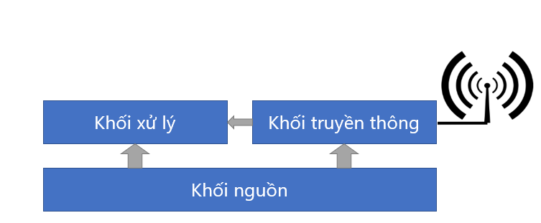
III. PHƯƠNG ÁN THIẾT KẾ
2. Thiết kế phần cứng Gateway
2.1. Sơ đồ khối cấu trúc
Hình 14. Sơ đồ khối cấu trúc Gateway

Slide 17
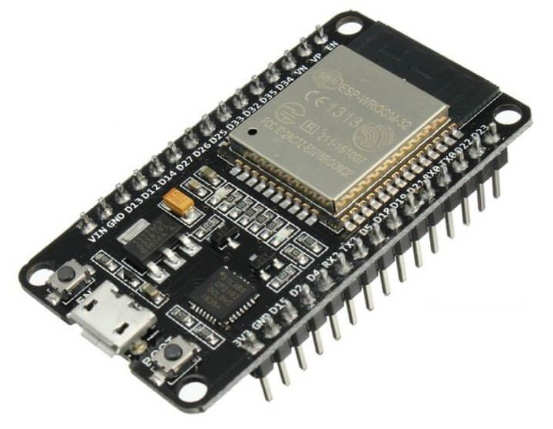
III. PHƯƠNG ÁN THIẾT KẾ
2. Thiết kế phần cứng Gateway
2.1. Lựa chọn vi điều khiển
Kit ESP32
Điện áp hoạt động: 3V3
Giao tiếp: UART
Chuẩn Wifi 802.11 b/g/n; Wi-Fi Direct(P2P), soft-AP
Tích hợp giao thức TCP/IP stack.
Công suất đầu ra 19.5dBm ở chế độ 802.11b
Hình 15. Kit ESP32

Slide 18
III. PHƯƠNG ÁN THIẾT KẾ
2. Thiết kế phần cứng Gateway
2.1. Lựa chọn module truyền thông
Module E32-TLL-100 433T20DT
Điện áp hoạt động: 3.3 - 5V
Dòng hoạt động:
Truyền: 0.106A
Nhận: 0.015A
Hình 16. Module Lora E32-TTL-100 433T20DT
Tần số: 410 – 441Mhz
Dung lượng bộ nhớ đệm: 512byte
Giao tiếp: UART
Anten 433Mhz 3dBi SMA Đực 11cm
Hình 17. Anten 433Mhz 3dBi SMA Đực 11cm

Slide 19
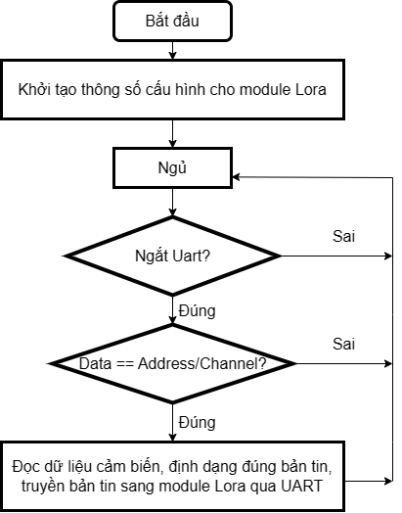
3. THIẾT KẾ PHẦN MỀM
3.1. Chương trình cho Node cảm biến
Hình 18. Lưu đồ thuật toán chương trình cho Node cảm biến

Slide 20
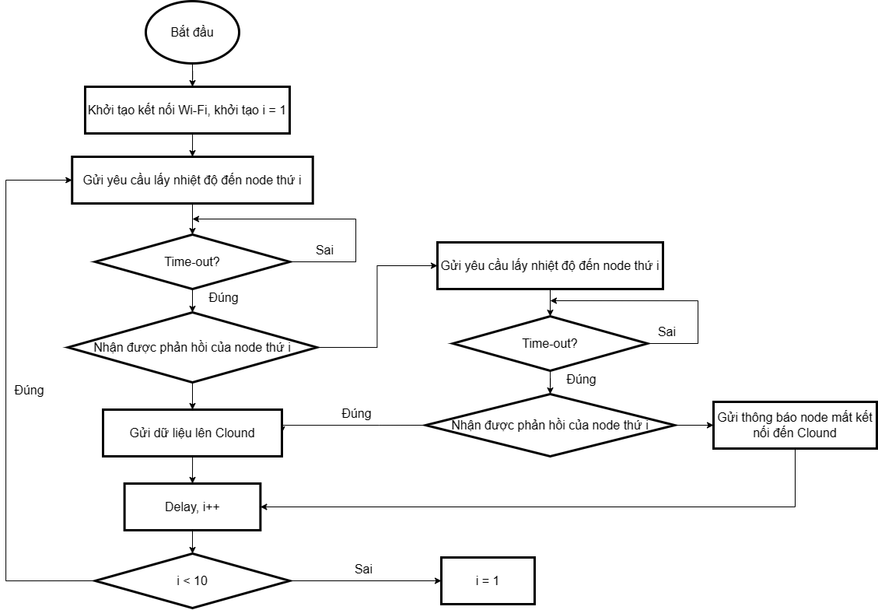
3. THIẾT KẾ PHẦN MỀM
3.2. Chương trình cho Gateway
Hình 19. Lưu đồ thuật toán chương trình cho Gateway

Slide 21
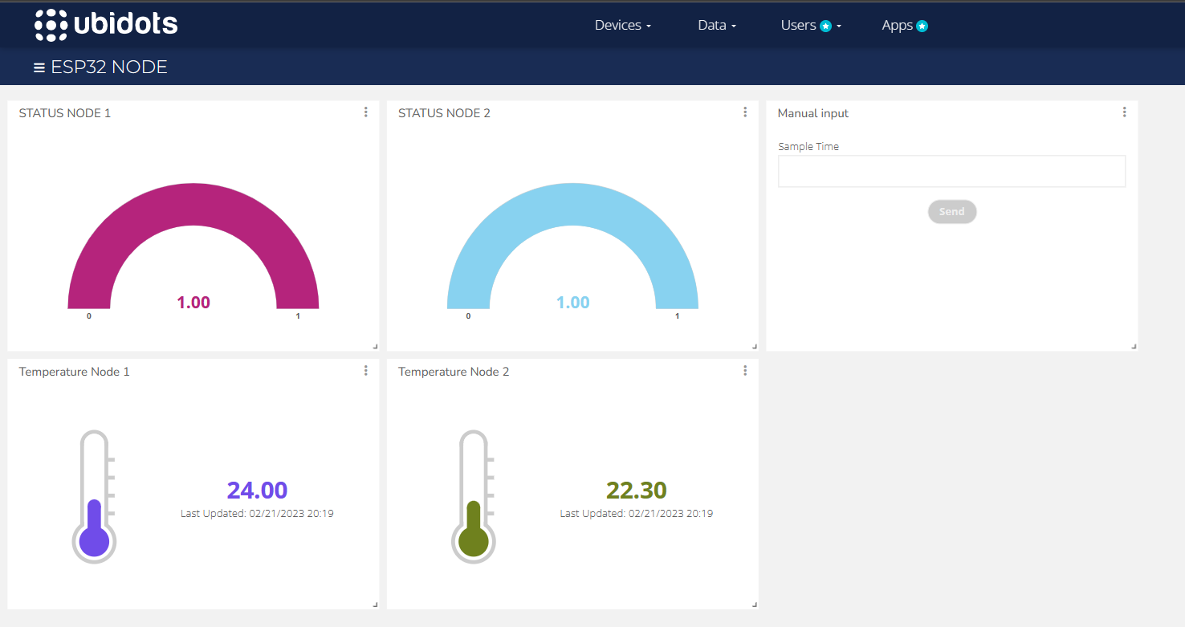
III. PHƯƠNG ÁN THIẾT KẾ
4. Lựa chọn nền tảng Clound
Ubidots
ƯU ĐIỂM:
Hỗ trợ phiên bản miễn phí dành cho giáo dục
Hỗ trợ giao tiếp với cả 2 giao thức HTTP và MQTT
Giao diện người dùng trực quan, dễ sử dụng
Có cộng đồng người dùng rộng rãi
NHƯỢC ĐIỂM:
Số lượng bản tin và tốc độ xử lý bản tin bị hạn chế với phiên bản dành cho giáo dục
Hình 20. Giao diện người dùng Ubidots

Slide 22



V. KẾT LUẬN VÀ HƯỚNG PHÁT TRIỂN
Xây dựng được cơ bản các tính năng cơ bản của hệ thống mạng cảm biến không dây
Đạt được khoảng cách truyền nhận xa
Thời lượng sử dụng pin đạt yêu cầu của dự án
Mạch thực tế tương đối nhỏ gọn
Chu kỳ lấy mẫu của hệ thống chưa đảm bảo tính xác
Hệ thống chưa thực sự ổn định, vẫn còn hiện tượng mất bản tin với khoảng cách truyền nhận xa
Chưa thực nghiệm được với số lượng Node cảm biến lớn
Xây dựng thêm tính năng thông minh cho hệ thống
Cải thiện độ ổn định của hệ thống

Slide 23
THANK YOU !

